Slide 1
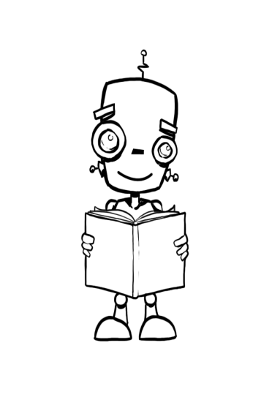
Ανθολόγιο Λογοτεχνικών Κειμένων
Πρωινό Άστρο του Γ. Ρίτσου
Όνομα Εκπαιδευτικού
Σχολείο

Slide 2
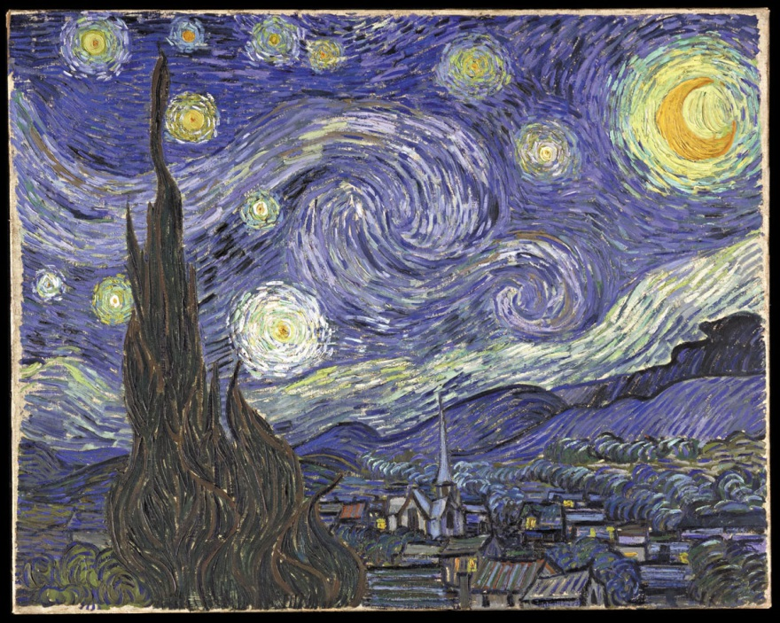
Ας ακούσουμε αυτό το νανούρισμα https://www.youtube.com/watch?v=C1oG9vOuMPA

Slide 3
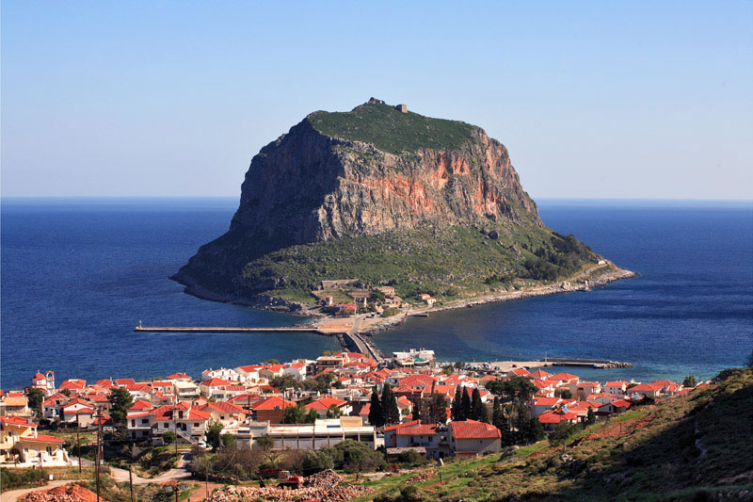
Γιάννης Ρίτσος
Πολύ σπουδαίος ποιητής. Πήρε το κρατικό βραβείο ποίησης. Αγωνίστηκε για την Ελευθερία και τη Δημοκρατία. Γεννήθηκε στη Μονεμβάσια.

Slide 4
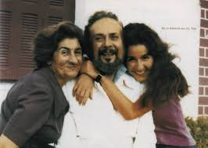
Έζησε σχεδόν 80 χρόνια (1909-1990) σε συνθήκες πολέμων, ηρεμίας και δικτατορίας.
Είχε μία κόρη, την Έρη.

Slide 5
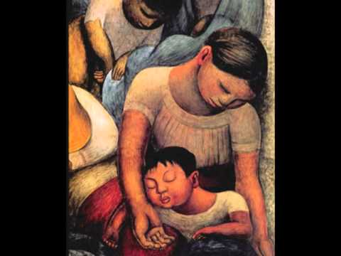
Λέξεις κλειδιά: αυτοβιογραφικό παιδικό νανούρισμα, ευτυχισμένες στιγμές οικογένειας, φύση

Slide 6
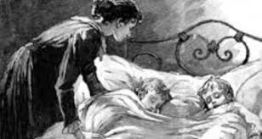
Ύφος: απλό, κατανοητό, γλαφυρό

Slide 7
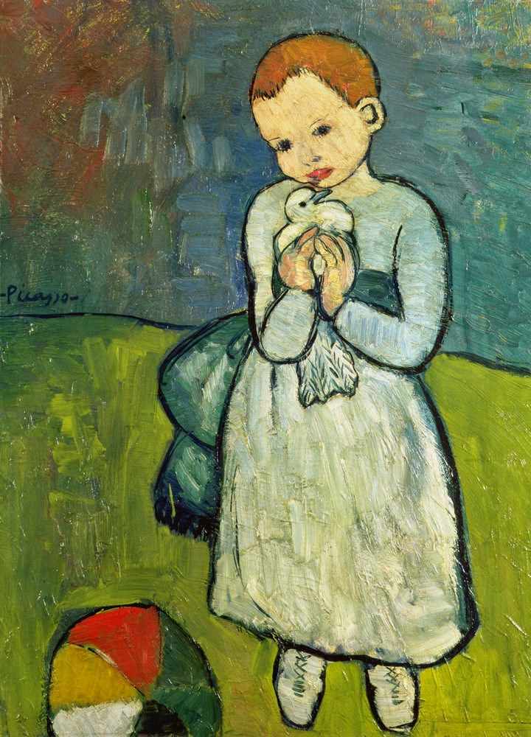
Όλη η φύση παρατηρεί τον ύπνο του παιδιού: Η στοργική μητέρα, μια αλλιώτικη αμυγδαλιά με άνθη, τα αστέρια και τα ξένοιαστα παιδιά που παίζουν.

Slide 8
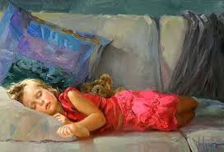
Η μητέρα νιώθει πολλή αγάπη και στοργή για το παιδί της που κοιμάται. Το περιβάλλει με ένα πέπλο προστασίας και ζεστασιάς.

Slide 9
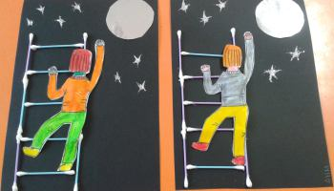
Δραστηριότητα- Άσκηση:
Bρίσκω τα υποκοριστικά στο κείμενο, όπως φεγγαράκι.

Slide 10
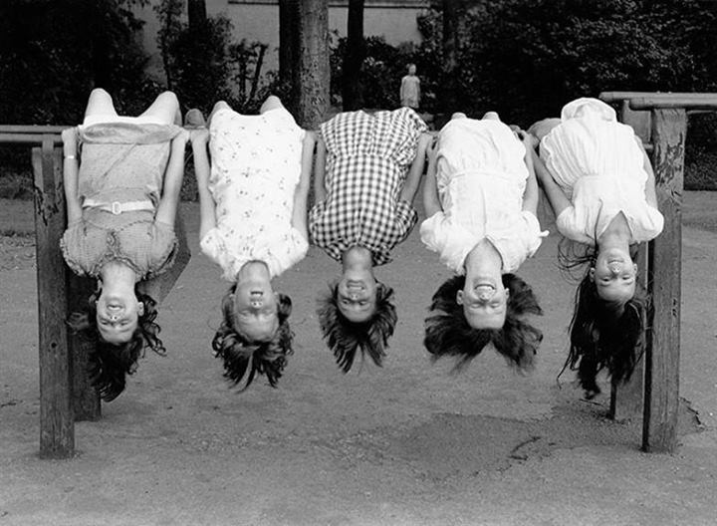
Άλλα έργα του :
Το τραγούδι της αδερφής μου
Η Ρωμιοσύνη
Ο Επιτάφιος
Η Σονάτα του Σεληνόφωτος
Πολλά ποιήματά του έχουν μελοποιηθεί. Έχει γράψει και ποιήματα που απευθύνονται σε παιδιά.

Slide 11
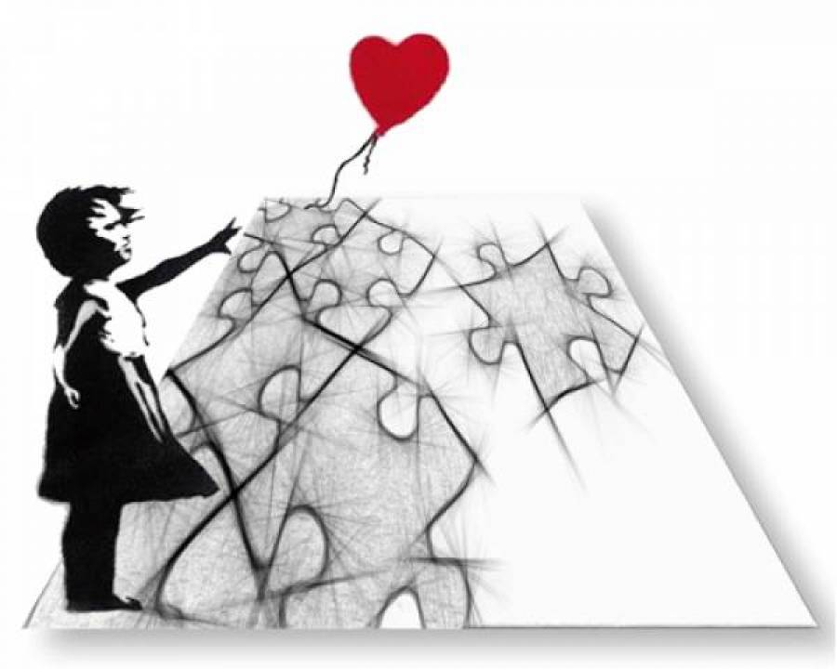
Ας ακούσουμε αυτό το τραγούδι
https://www.youtube.com/watch?v=Dyo4tNwNIvQ

